Slide 1
웹페이지 구축을 위한
Javascript
305.DOM의 기초
이호진

Slide 2





01[HTML+CSS+ JAVASCRIPT]
DOM 트리

Slide 3
문서 객체 모델(DOM)이란
자바스크립트를 이용하여 웹 문서에 접근하고 제어할 수 있도록 객체를 사용해 웹 문서를 체계적으로 정리하는 방법
웹 문서를 구조화한 DOM 트리(DOM tree)와 이벤트 등을 정리해 놓은 표준
웹에서 자바스크립트를 사용하는 이유는 어떤 조건이 주어지거나 사용자의 동작이 있을 때 웹 문서 전체 또는 일부분이 동적으로 반응하게 하는 것 → 이렇게 하려면 웹 문 서의 모든 요소를 따로 제어할 수 있어야 한다.
(예) 웹 문서에 텍스트와 이미지가 들어 있다면
웹 브라우저는 마크업 정보를 보면서 텍스트 단락이 몇 개이고 그 내용이 무엇인지 살펴본다
이미지가 몇 개이고 이미지 파일 경로는 어떠한지 대체 텍스트는 무엇인지도 파악해서 이미지별로 정리해서 인식한다.
텍스트와 이미지 요소를 브라우저가 제어하려면 두 요소를 따로 구별해서 인식해야 한다.
마크업을 보면서 요소 사이의 포함 관계도 알아야 한다.

Slide 4
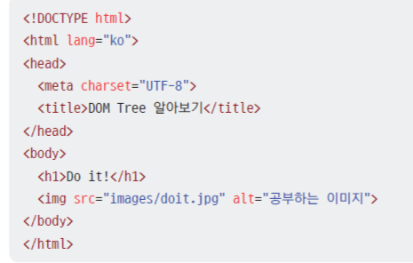
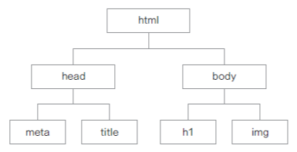
DOM 트리
웹 문서에 있는 요소들 간의 부모, 자식 관계를 계층 구조로 표시한 것
나무 형태가 되기 때문에 “DOM 트리“라고 함.
노드(node) : DOM 트리에서 가지가 갈라져 나간 항목
루트 노드(root node) : DOM 트리의 시작 부분(html)
html 요소는 head, body의 부모 요소
h1 요소는body의 자식 요소

Slide 5
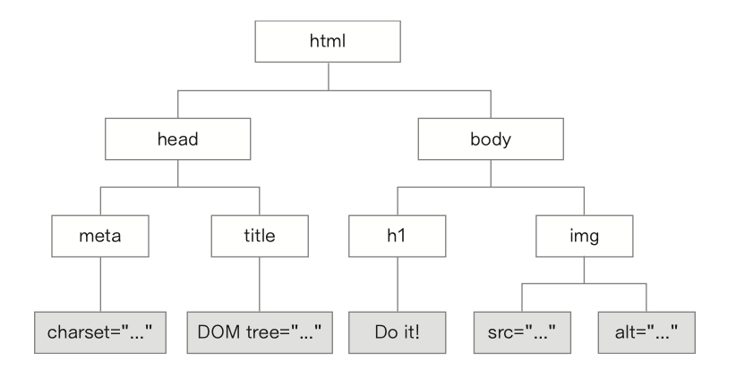
DOM 트리
DOM은 문서의 요소 뿐만 아니라 각 요소의 내용과 속성도 자식으로 나타냄
“DOM Tree…”

Slide 6
01[HTML+CSS+ JAVASCRIPT]
내용추가하기

Slide 7
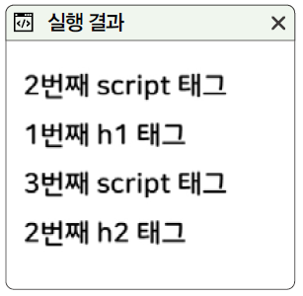
innerHTML
문서 객체 모델(Document Objects Model): 문서 객체를 조합해서 만든 전체적인 형태
DOMContentLoaded 이벤트
HTML 코드를 자바스크립트로 조작하기 (소스 코드 7-1-1.html)
01 <!DOCTYPE html> 02 <html> 03 <head> 04 <title>DOMContentLoaded</title> 05 <script> 06 // HTML 태그를 쉽게 만들 수 있는 콜백 함수를 선언합니다. 07 const h1 = (text) => `<h1>${text}</h1>` 08 </script> 09 <script> 10 document.body.innerHTML += h1('1번째 script 태그') 11 </script> 12 </head> 13 <body> 14 <script> 15 document.body.innerHTML += h1('2번째 script 태그') 16 </script> 17 <h1>1번째 h1 태그</h1> 18 <script> 19 document.body.innerHTML += h1('3번째 script 태그') 20 </script> 21 <h1>2번째 h2 태그</h1> 22 </body> 23 </html>
body 태그가 생성되기 이전에 script 태그로 body 태그를 조작
앞에서 선언한 h1 함수를 실행
body 태그는 head 태그 다음에 생성

Slide 8
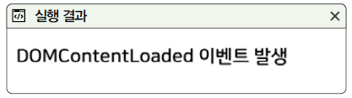
DOMContentLoaded 이벤트
DOMContentLoaded 이벤트
DOMContentLoaded 이벤트는 웹 브라우저가 문서 객체를 모두 읽고 나서 실행하는 이벤트
다음과 같이 코드를 구성하면 DOMContentLoaded 상태가 되었을 때 콜백 함수를 호출
DOMContentLoaded 이벤트 (소스 코드 7-1-2.html)
01 <!DOCTYPE html> 02 <html> 03 <head> 04 <title>DOMContentLoaded</title> 05 <script> 06 // DOMContentLoaded 이벤트를 연결합니다. 07 document.addEventListener('DOMContentLoaded', () => { 08 const h1 = (text) => `<h1>${text}</h1>` 09 document.body.innerHTML += h1('DOMContentLoaded 이벤트 발생') 10 }) 11 </script> 12 </head> 13 <body> 14 15 </body> 16 </html>
문서 객체를 모두 읽어들이면(DOMContentLoaded)
이 콜백 함수가 실행

Slide 9
02[HTML+CSS+ JAVASCRIPT]
객체선택

Slide 10
웹 요소에 접근하기
웹 문서에서 원하는 요소를 찾아가는 것을 “접근한다(access)”고 함
(예) 제목의 글자색을 바꾸고 싶다면 우선 제목까지 ‘접근해야’ 함.
querySelector(), querySelectorAll() 함수
querySelector(선택자)
querySelectorAll(선택자)
선택자
id 이름 앞에는 해시 기호(#), class 이름 앞에는 마침표(.), 태그는 기호 없이 태그명 사용
반환 값
querySelecotor( ) 메서드는 한 개의 값만 반환
querySelecotorAll( ) 메서드는 반환 값이 여러 개일 때 모두 반환 → 노드 리스트로 저장됨

Slide 11
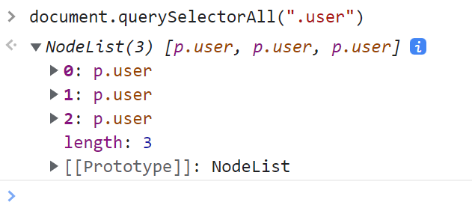
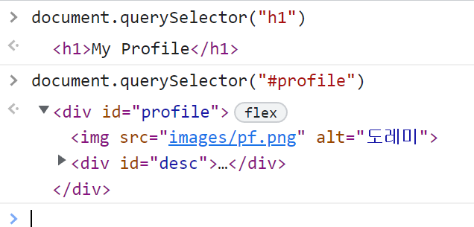
05\index.html을 웹 브라우저 창에 불러온 후 콘솔 창을 연다.
웹 요소 하나만 접근할 때
웹 요소 여러 개에 접근할 때
document.querySelector(“h1”)
document.querySelectorAll(“.user”)
document.querySelector(“#profile”)

Slide 12
getElement~ 함수
예전부터 사용하던 방법
id나 class, 태그명을 사용해서 접근
getElementById( )
getElement*() 와 querySelector()의 차이
document.getElementById(“id명”)
id값이나 class값, 태그 이름을 사용해서 접근하는 것은 같다
querySelector()를 사용하면 둘 이상의 선택자를 조합해서 접근할 수 있음 (예, #detail > p)
getElementsByClassName( )
document.getElementsByClassName(“클래스명”)
getElementsByTagName( )
document.getElementsByTagName(“태그명”)

Slide 13
웹 요소 내용 가져오기 및 수정하기
접근한 요소의 텍스트 내용을 가져오거나 지정할 때는 innerText, innerHTML, textContent 프로퍼티 사용
innerText : 순수 텍스트를 가져오거나, 해당 요소에 텍스트 지정
innerHTML : 태그와 함께 텍스트를 가져오거나, 해당 요소에 태그와 함께 텍스트 지정
textContent : 텍스트를 가져오되, 화면에 보이는대로가 아니라 소스에 있는대로 가져옴 (화면에서 감춘 요소에서도 내용을 가져올 수 있고, 소스에 공백이 여러 개일 경우 그 공백도 모두 가져옴)
요소.innerText
요소.innerHTML
요소.textContent
요소.innerText = “내용”
요소.innerHTML = “내용”
요소.textContent = “내용”

Slide 14
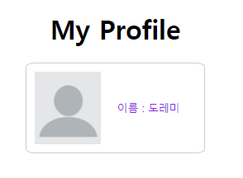
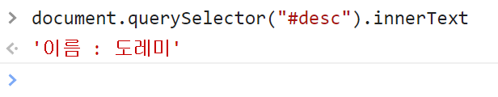
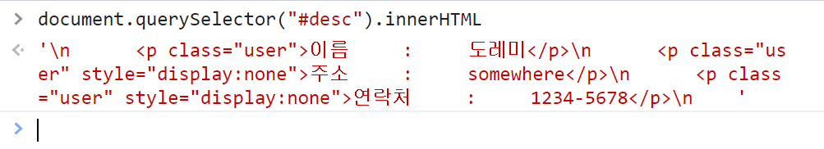
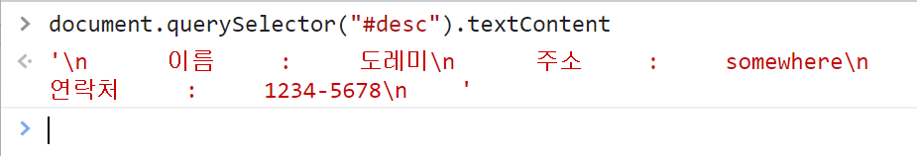
05\js-content-1.html
<div id="desc">
<p class="user">이름 : 도레미</p>
<p class="user">주소 : somewhere</p>
<p class="user">연락처 : 1234-5678</p>
</div>
document.querySelector("#desc").innerText
document.querySelector("#desc").innerHTML
document.querySelector("#desc").textContent

Slide 15
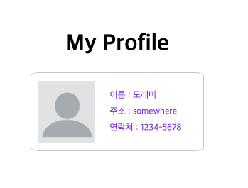
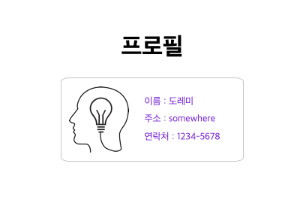
(예) 클릭해서 텍스트 내용 또는 이미지 바꾸기
클릭하면
클릭하면

Slide 16
(예) 클릭해서 텍스트 내용 또는 이미지 바꾸기
1) 문서 소스 확인하기
05\js-content-2.html
<h1 id="title">My Profile</h1>
<div id="profile">
<img src="images/pf.png" alt="도레미">
<div id="desc">
<p class="user">이름 : 도레미</p>
<p class="user">주소 : somewhere</p>
<p class="user">연락처 : 1234-5678</p>
</div>
</div>

Slide 17
(예) 클릭해서 텍스트 내용 또는 이미지 바꾸기
2) 제목 부분 클릭했을 때 변경하기
click 이벤트가 발생했을 때, 요소에 직접 함수를 연결해서 사용
변수.onclick = 함수
05\js\js-content-2.js
const title = document.querySelector("#title");
title.onclick = function() {
title.innerText = "프로필";
}
화살표 함수를 사용하면
const title = document.querySelector("#title");
title.onclick = () => title.innerText = "프로필";

Slide 18
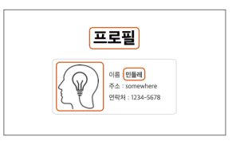
(예) 클릭해서 텍스트 내용 또는 이미지 바꾸기
3) 이미지 부분 클릭했을 때 변경하기
이미지를 변경하려면 이미지에 접근한 후 src 속성 값을 바꿔준다
이미지 요소.src = 이미지 파일 경로
05\js\js-content-2.js
const title = document.querySelector("#title");
const pfImage = document.querySelector("#profile img");
title.onclick = () => title.innerText = "프로필";
pfImage.onclick = () => pfImage.src = "images/pf2.png";

Slide 19
객체선택
문서 객체 가져오기
document.body 코드를 사용하여 문서의 body 요소 읽기
head 요소와 body 요소 내부에 만든 다른 요소들은 다음과 같은 별도의 메소드를 사용
document.head document.body document.title
document.querySelector(선택자) document.querySelectorAll(선택자)
이름 | 선택자 형태 | 설명
태그 선택자 | 태그 | 특정 태그를 가진 요소를 추출
아이디 선택자 | #아이디 | 특정 id 속성을 가진 요소를 추출
클래스 선택자 | .클래스 | 특정 class 속성을 가진 요소를 추출
속성 선택자 | [속성=값] | 특정 속성 값을 갖고 있는 요소를 추출
후손 선택자 | 선택자_A 선택자_B | 선택자_A 아래에 있는 선택자_B를 선택

Slide 20
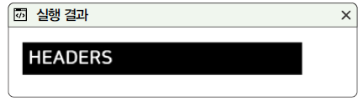
querySeelctor
문서 객체 가져오기
querySelector() 메소드를 사용해서 h1 태그를 추출하고 조작하기
querySelector() 메소드 (소스 코드 7-1-3.html)
01 <script> 02 document.addEventListener('DOMContentLoaded', () => { 03 // 요소를 읽어들입니다. 04 const header = document.querySelector(‘h1’) 05 06 // 텍스트와 스타일을 변경합니다. 07 header.textContent = 'HEADERS’ 08 header.style.color = 'white' 09 header.style.backgroundColor = 'black' 10 header.style.padding = '10px' 11 }) 12 </script> 13 <body> 14 <h1></h1> 15 </body>
h1 태그 이름으로 요소를 선택

Slide 21
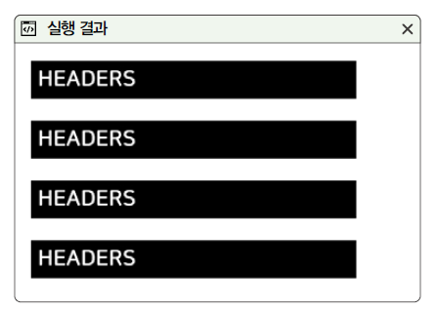
querySelectorAll
문서 객체 가져오기
querySelctorAll() 메소드: 문서 객체 여러 개를 배열로 읽어들이는 함수
querySelectorAll() 메소드 (소스 코드 7-1-4.html)
01 <script> 02 document.addEventListener('DOMContentLoaded', () => { 03 // 요소를 읽어들입니다. 04 const headers = document.querySelectorAll('h1') 05 06 // 텍스트와 스타일을 변경합니다. 07 headers.forEach((header) => { 08 header.textContent = 'HEADERS’ 09 header.style.color = 'white’ 10 header.style.backgroundColor = 'black’ 11 header.style.padding = '10px' 12 }) 13 }) 14 </script> 15 <body> 16 <h1></h1> 17 <h1></h1> 18 <h1></h1> 19 <h1></h1> 20 </body>
태그 이름으로 요소를 선택

Slide 22
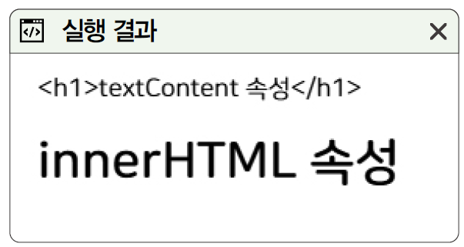
textContent
글자 조작하기
글자 조작하기 (소스 코드 7-1-5.html)
속성 이름 | 설명
문서 객체.textContent | 입력된 문자열을 그대로 기입
문서 객체.innerHTML | 입력된 문자열을 HTML 형식으로 기입
01 <script> 02 document.addEventListener('DOMContentLoaded', () => { 03 const a = document.querySelector('#a') 04 const b = document.querySelector('#b') 05 06 a.textContent = '<h1>textContent 속성</h1>' 07 b.innerHTML = '<h1>innerHTML 속성</h1>' 08 }) 09 </script> 10 <body> 11 <div id="a"></div> 12 <div id="b"></div> 13 </body>
특정 아이디로 요소를 선택

Slide 23
03[HTML+CSS+ JAVASCRIPT]
속성변경

Slide 24
CSS 속성에 접근하기
자바스크립트를 이용하면 스타일 속성의 값을 가져오거나 원하는 값으로 수정할 수 있습니다. → 웹 문서에서 다양한 효과를 만들 수 있습니다.
요소.style.속성명
예) 글자색 수정하려면 style.color
배경색 수정하려면 style.backgroundColor
background-color, font-size 처럼 하이픈을 사용해 두 단어를 연결한 CSS 속성
→ backgroundColor, fontSize 처럼 하이픈 없이 사용. 둘째 단어는 대문자로

Slide 25
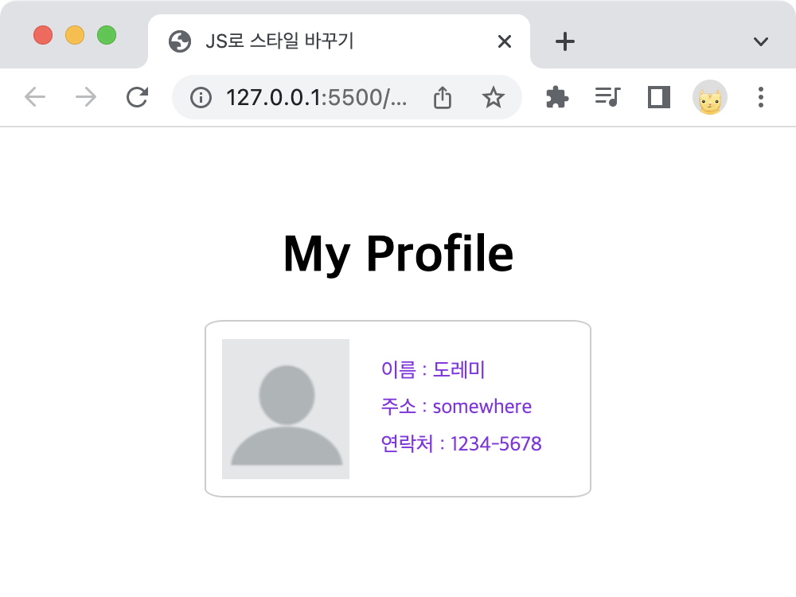
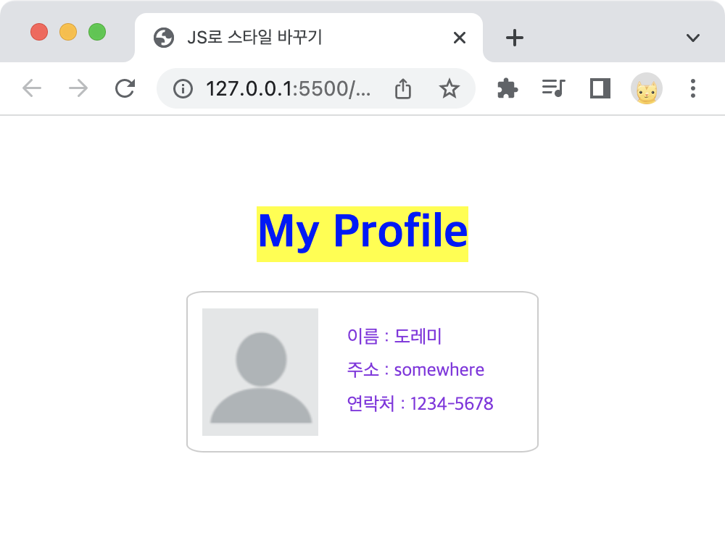
(예) 제목 부분을 클릭했을 때 제목의 글자색과 글자 배경색 바꾸기
05\js-css.html, 05\js\js-css.js
const title = document.querySelector("#title");
title.onclick = () => { title.style.backgroundColor = "yellow";
title.style.color = "blue";
}

Slide 26
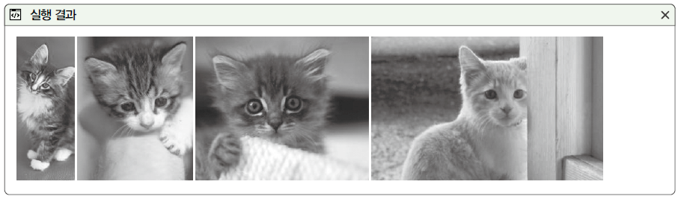
setAttribute
속성 조작하기
속성 조작하기 (소스 코드 7-1-6.html)
메소드 이름 | 설명
문서 객체.setAttribute(속성 이름, 값) | 특성 속성에 값을 지정
문서 객체.getAttribute(속성 이름) | 특정 속성을 추출
01 <script> 02 document.addEventListener('DOMContentLoaded', () => { 03 const rects = document.querySelectorAll('.rect') 04 05 rects.forEach((rect, index) => { 06 const width = (index + 1) * 100 07 const src = `http://placekitten.com/${width}/250` 08 rect.setAttribute('src', src) 09 }) 10 }) 11 </script> 12 <body> 13 <img class="rect"> 14 <img class="rect"> 15 <img class="rect"> 16 <img class="rect"> 17 </body>
index 값은 [0, 1, 2, 3]이 반복. 1을 더해서
[1, 2, 3, 4]가 되게 만들고, 100을 곱해서 너비가
[100, 200, 300, 400]이 되게 만든 것
src 속성에 값을 지정

Slide 27
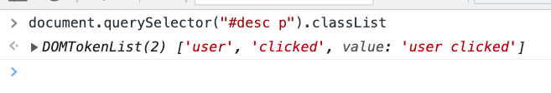
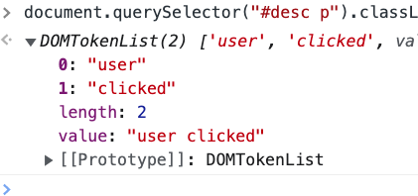
classList 프로퍼티
두 개 이상의 class 스타일이 적용되었을 경우 class 스타일 정보를 담아두는 프로퍼티.
classList를 사용해서 적용 중인 class 스타일을 제거할 수도 있고 새로운 class 스타일을 추가할 수도 있다
05\classlist-0.html
콘솔 창에서 확인하기
<div id="desc"> <p class="user clicked">이름 : 도레미</p>
<p class="user">주소 : somewhere</p> <p class="user">연락처 : 1234-5678</p>
</div>
document.querySelector("#desc p").classList

Slide 28
클래스 스타일 추가하기 및 삭제하기
새로운 클래스 스타일을 추가하거나 (이 경우, 클래스 스타일이 만들어져 있어야 함)
기존에 적용 중인 클래스 스타일을 제거할 수 있습니다.
요소.classList.add(클래스명)
요소.classList.remove(클래스명)

Slide 29
add() – 클래스 스타일 추가
05\css\style.css
05\classlist-1.html, 05\js\classlist-1.js
h1 {
font-size:2rem;
margin-bottom:20px ;
}
.clicked {
background-color:yellow;
}
const title = document.querySelector("#title");
title.onclick = () => {
title.classList.add("clicked");
}
제목을 클릭했을 때 .clicked 스타일이 추가됨

Slide 30
contains() – 특정 클래스 스타일 있는지
앞의 예제에서 제목을 클릭하면 배경색과 글자색이 바뀌는데, 원래 상태로 되돌아가지는 않는다.
추가했던 클래스 스타일을 제거하면 원래대로 돌아간다
그러기 위해서는 특정 클래스 스타일이 있는지 체크할 수 있어야 한다
→ classList의 contains() 함수 사용
요소.classList.contains(클래스명)

Slide 31
contains() – 특정 클래스 스타일 있는지
1) contains() 함수를 사용해서 .clicked 스타일이 있는지 살펴보고,
2) .clicked 스타일이 있다면 remove()를 사용해서 제거한다
const title = document.querySelector("#title");
title.onclick = () => {
if(!title.classList.contains("clicked")){
title.classList.add("clicked");
} else {
title.classList.remove("clicked");
}
}
.clicked가 없으면 추가
.clicked가 있으면 삭제

Slide 32
toggle() – 특정 스타일 토글
특정 클래스를 추가하거나 삭제하기를 반복할 경우에는 classList의 toggle() 함수가 더 편리하다.
요소.classList.toggle(클래스명)
const title = document.querySelector("#title");
title.onclick = () => {
if(!title.classList.contains("clicked")){
title.classList.add("clicked");
} else {
title.classList.remove("clicked");
}
}
const title = document.querySelector("#title");
title.onclick = () => {
title.classList.toggle("clicked");
}

Slide 33
Style 조작
스타일 조작하기
스타일 조작하기 3 가지
CSS 속성 이름 | 자바스크립트 style 속성 이름
background-color | backgroundColor
text-align | textAlign
font-size | fontSize
h1.style.backgroundColor h1.style['backgroundColor'] h1.style['background-color']
이 형태를 가장 많이 사용

Slide 34
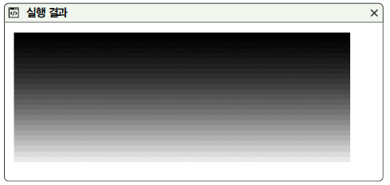
스타일 조작하기
스타일 조작하기
25개의 div 태그를 조작해서 검은색에서 흰색으로 변화하는 그레이디언트를 만드는 코드 만들기
스타일 조작하기 (소스 코드 7-1-7.html)
01 <script> 02 document.addEventListener('DOMContentLoaded', () => { 03 const divs = document.querySelectorAll('body > div') 04 05 divs.forEach((div, index) => { 06 console.log(div, index) 07 const val = index * 10 08 div.style.height = `10px` 09 div.style.backgroundColor = `rgba(${val}, ${val}, ${val})` 10 }) 11 }) 12 </script> 13 <body> 14 <!-- div 태그 25개 --> 15 <div></div><div></div><div></div><div></div><div></div> 16 <div></div><div></div><div></div><div></div><div></div> 17 <div></div><div></div><div></div><div></div><div></div> 18 <div></div><div></div><div></div><div></div><div></div> 19 <div></div><div></div><div></div><div></div><div></div> 20 </body>
body 태그 아래에 있는 div 태그를 선택
div 개수만큼 반복하여 출력
인덱스는 0부터 24까지 반복
크기를 지정할 때는 반드시 단위를 함께 붙여줘야 함

Slide 35
04[HTML+CSS+ JAVASCRIPT]
마무리

Slide 36
마무리
6가지 키워드로 정리하는 핵심 포인트
DOMContentLoaded 이벤트는 HTML 페이지의 모든 문서 객체(요소)를 웹 브라우저가 읽어들였을 때 발생시키는 이벤트
querySelector() 메소드는 문서 객체를 선택할 때 사용하는 메소드
textContent 속성과 innerHTML 속성은 문서 객체 내부의 글자를 조작할 때 사용하는 속성
style 속성은 문서 객체의 스타일을 조작할 때 사용하는 속성
이벤트 리스너(이벤트 핸들러)는 이벤트가 발생할 때 실행하는 함수를 의미
확인 문제
다음 중에서 웹 브라우저가 문서 객체를 모두 읽어들였을 때 실행되는 이벤트는?
① DomContentLoaded ② DOMContentLoaded
③ ContentLoaded ④ Loaded

Slide 37
마무리
확인 문제
다음과 같은 요소를 querySelector() 메소드로 선택할 때 사용할 수 있는 선택자를 2개 이상 적어 보기
① <h1 id="header">제목</h1> ② <span class="active">선택</span>
③<input id="name-input" type="text" name="name">
다음 중에서 문서 객체 내부의 글자를 조작하는 속성이 아닌 것은?
① innerText ② textContent
③ innerHTML ④ htmlContent
다음 CSS에서 사용하는 스타일 속성들을 자바스크립트 문서 객체에서 점을 찍고 곧바로 사용할 수 있는 형태의 식별자로 변경하기
① border-radius →
② font-family →
③ line-height →
④ width →
⑤ box-sizing →

